Slide 1
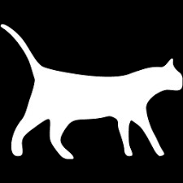
Take
A
Look
20206175 안재현 20204518 현윤성 20205538 황재현

Slide 2
우리는 왜 이 TAL을 만들었는가?
아이들이 태블릿을 사용할 때
자세가 무너지는 문제는 생각보다 흔함
우리는 이 문제를 해결하기 위해
'자세 인식 + 실시간 피드백' 시스템을 기획함
前 중간 데모에서는 자세 탐지 이후, 교정을 위한
피드백 즉 이펙트를 주며 교정하는 부분 까지만 제작을 함
.
.
.
그리고 피드백음 받음

Slide 3

피드백을 받고 무엇을 개선했는가?
중간 발표 이후, 대표적으로
다음과 같은 피드백을 받았었음
비슷한 프로그램이 시중에 있을 것으로 예상됨
참신성이 아쉬웠다
특정 자세 취할 때마다의 이펙트를 더 원함
.
.
.
“제스처”
우리는 이 문제를 해결하기 위해
이에 따라 다음 기능을 추가했음.
바로…

Slide 4
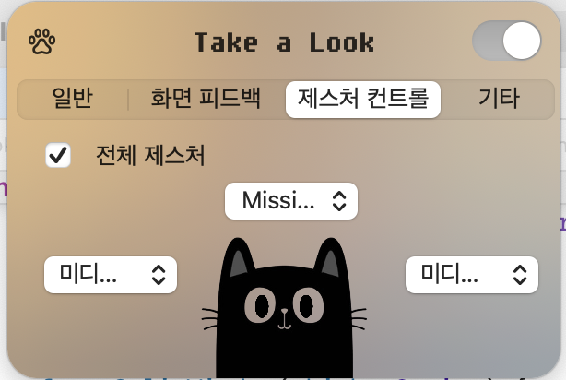
제스처 종류?
고개 움직임으로 제스처가 작동이 됨
고개 위로 젖히기:
미션 컨트롤
고개 좌로:
창 포커스 좌로 이동
고개 우로:
창 포커스 우로 이동
*실제 제스처 컨트롤 창

Slide 5
고개 움직임으로 제스처가 작동이 됨
제스처 종류?
고개 위로 젖히기:
미션 컨트롤
고개 좌로:
창 포커스 좌로 이동
고개 우로:
창 포커스 우로 이동
*사용자의 참여 유도 가능
*직관적인 상호작용
*사용하기 편리함
*실제 제스처 컨트롤 창

Slide 6
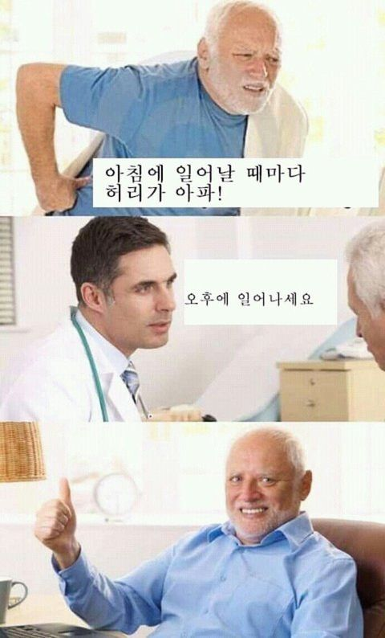
이 시스템이 줄 수 있는 ‘가치’
컴퓨터 앞에만 앉으면 하루종일 내 몸이 너무 불편해..!!!
건강한 자세 습관 형성
모든 연령대에 적용 가능
제스처 기반 인터렉션 -> 능동적인 자세 교정 유도
실시간 피드백 + 직관적 제어 (미션 컨트롤/ 창 전환)
반복 경고의 피로도 ↓, 참여도 ↑
TAL을 쓰세요

Slide 7
END

